Slide 1
Algoritmos de planificación de rutas para vehículos inteligentes y control de seguimiento de trayectorias y su implementación en Matlab
Lección 9: Modelo de cinemática y dinámica de vehículos
AUTOR：SALVA FECHA：2021/12/3

Slide 2
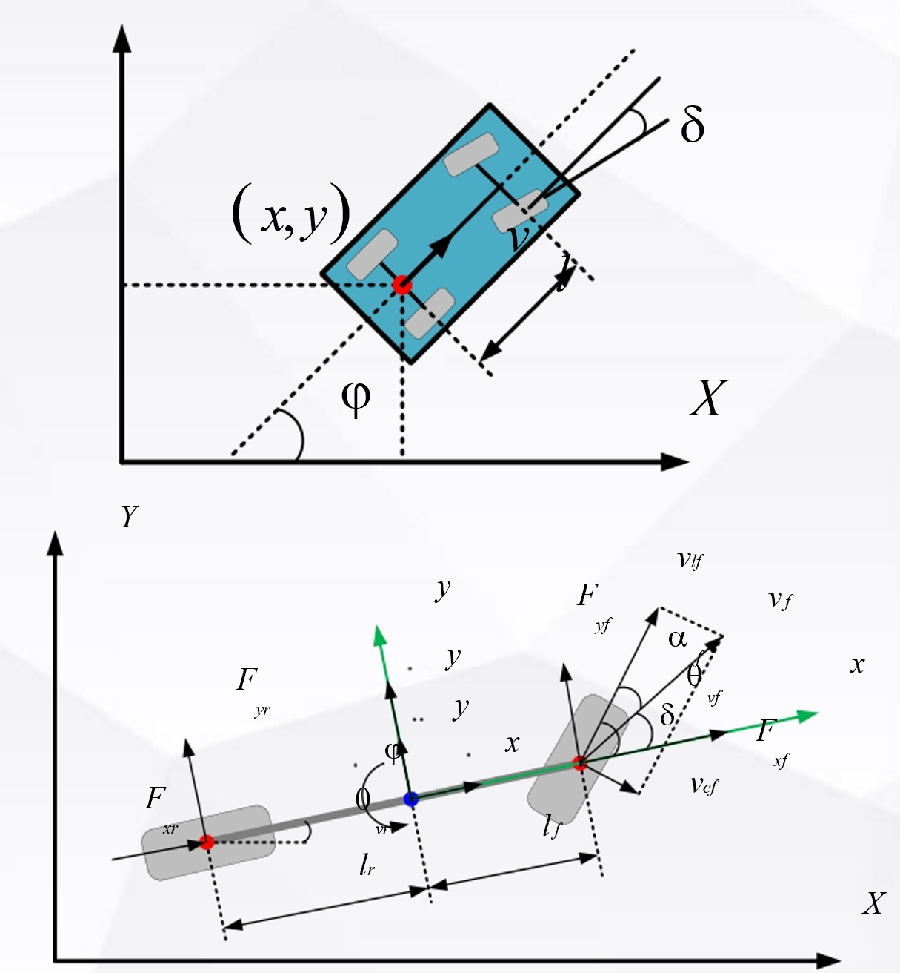
Para controlar el movimiento del vehículo, primero debemos establecer un modelo digital del movimiento del vehículo. Cuanto más preciso sea el modelo, más precisa será la descripción del movimiento del vehículo y mejor será el efecto de seguimiento y controlando el vehículo. Además de reflejar verdaderamente las características del vehículo, el modelo establecido también debe ser lo más simple y fácil de usar posible. Los modelos de vehículos se dividen generalmente en modelos de cinemática y dinámica.
El Modelo Cinemático trata al vehículo como un cuerpo rígido, y principalmente considera la relación de la pose del vehículo (coordenadas de posición, ángulo de rumbo), velocidad, ángulo de la rueda delantera, etc., sin considerar la influencia de ninguna fuerza.
El modelo dinámico del vehículo (modelo dinámico) debe considerar la influencia de la fuerza entre el vehículo y el suelo, incluido el fenómeno de las curvas de los neumáticos.
En el establecimiento de los dos modelos, la idea es establecer una ecuación de espacio de estados que facilite el ingreso de las variables de control para obtener el valor de estado ideal; y generalmente se establecen como una ecuación de espacio de estados basada en errores (error de posición, error de rumbo , etc.)

Slide 3
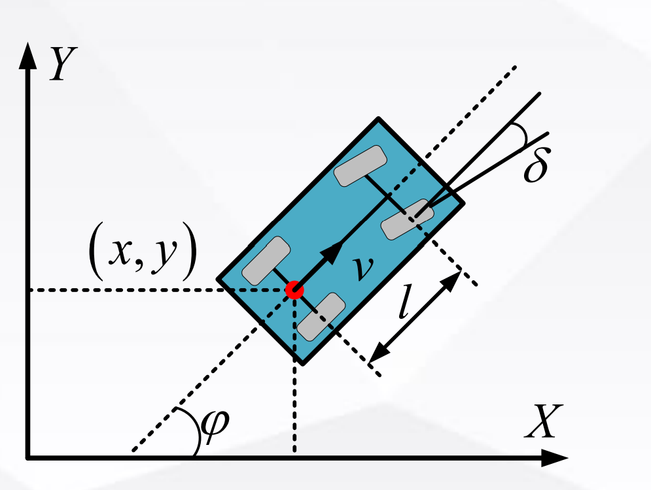
4 Algoritmo de control de seguimiento de trayectoria-modelo de dinámica y cinemática del vehículo
Modelo de cinemática del vehículo
Los modelos de cinemática de vehículos suelen utilizar modelos de bicicletas, basándose en los siguientes supuestos:
1) No se considera el movimiento del vehículo en dirección vertical (dirección del eje Z), es decir, se asume que el movimiento del vehículo es un movimiento en un plano bidimensional.
δ
X
2) Suponga que las llantas izquierda y derecha del vehículo tienen el mismo ángulo de dirección y velocidad en cualquier momento; de esta manera, el movimiento de las llantas izquierda y derecha del vehículo se puede combinar en una llanta para describir.
(
x, y
v
l
3) Suponiendo que la velocidad del vehículo cambia lentamente, ignorando la transferencia de cargas de los ejes delantero y trasero.
4) Se asume que tanto la carrocería como el sistema de suspensión son sistemas rígidos.
5) Suponiendo que el movimiento y la dirección del vehículo son impulsados ​​por las ruedas delanteras (solo ruedas delanteras)
2021/3/1

Slide 4
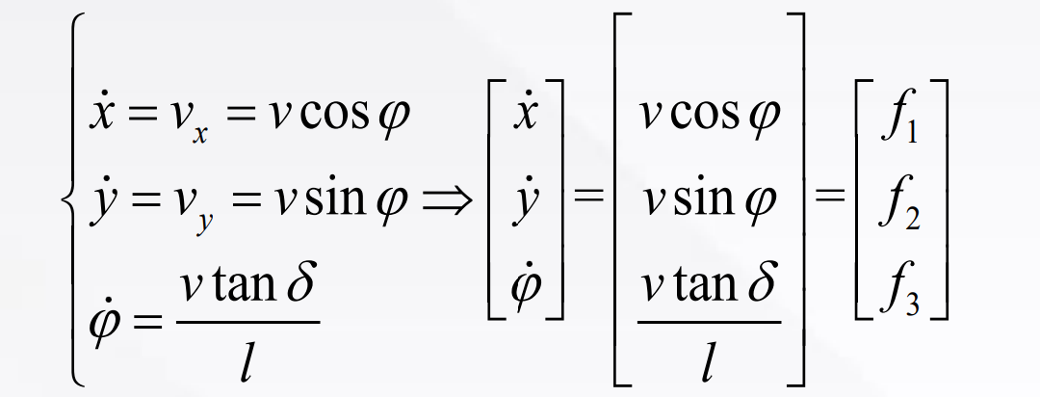
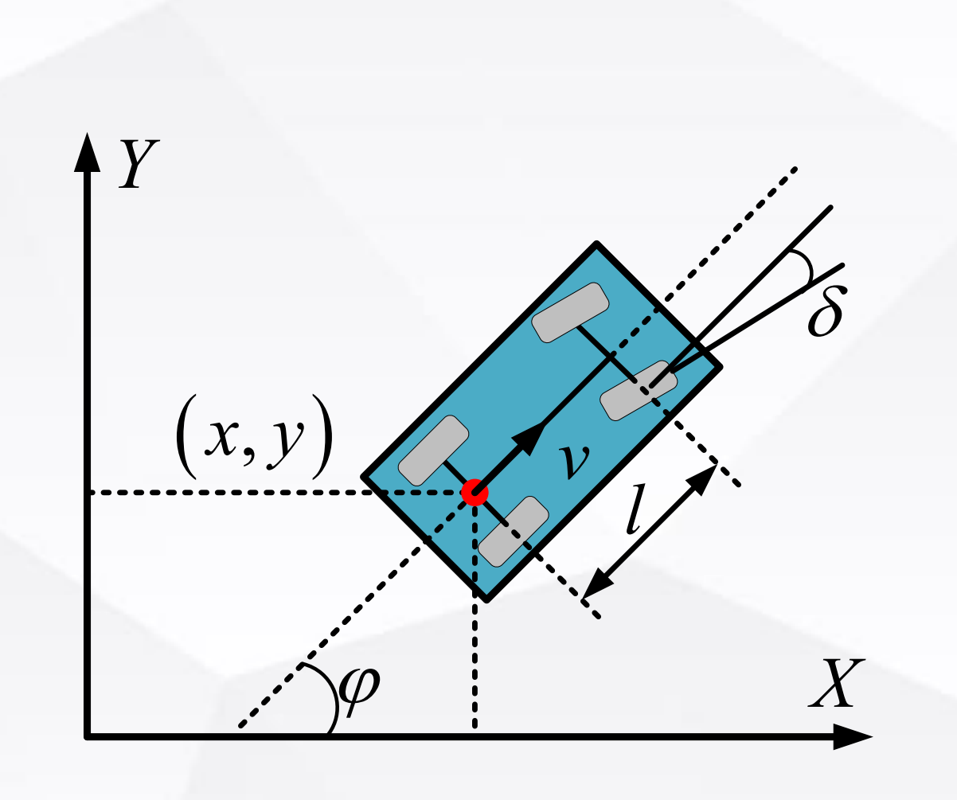


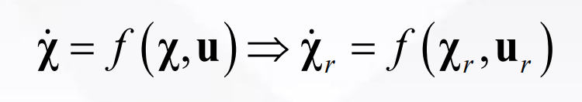
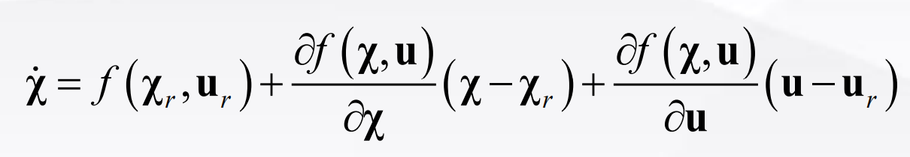
4 Algoritmo de control de seguimiento de trayectoria-modelo de dinámica y cinemática del vehículo
Ecuación de la cinemática del vehículo
Y
Si la cantidad de estado se selecciona como y la cantidad de control es , entonces cualquier punto de referencia de la trayectoria de referencia se expresa por r, y la fórmula anterior puede ser reescrito como:
δ
(
x, y
)
v
l
La fórmula anterior se amplía mediante series de Taylor en el punto de referencia y se ignoran los términos de orden superior.
ϕ
X
2021/3/1

Slide 5
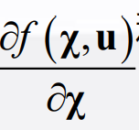
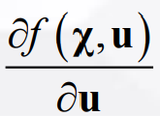
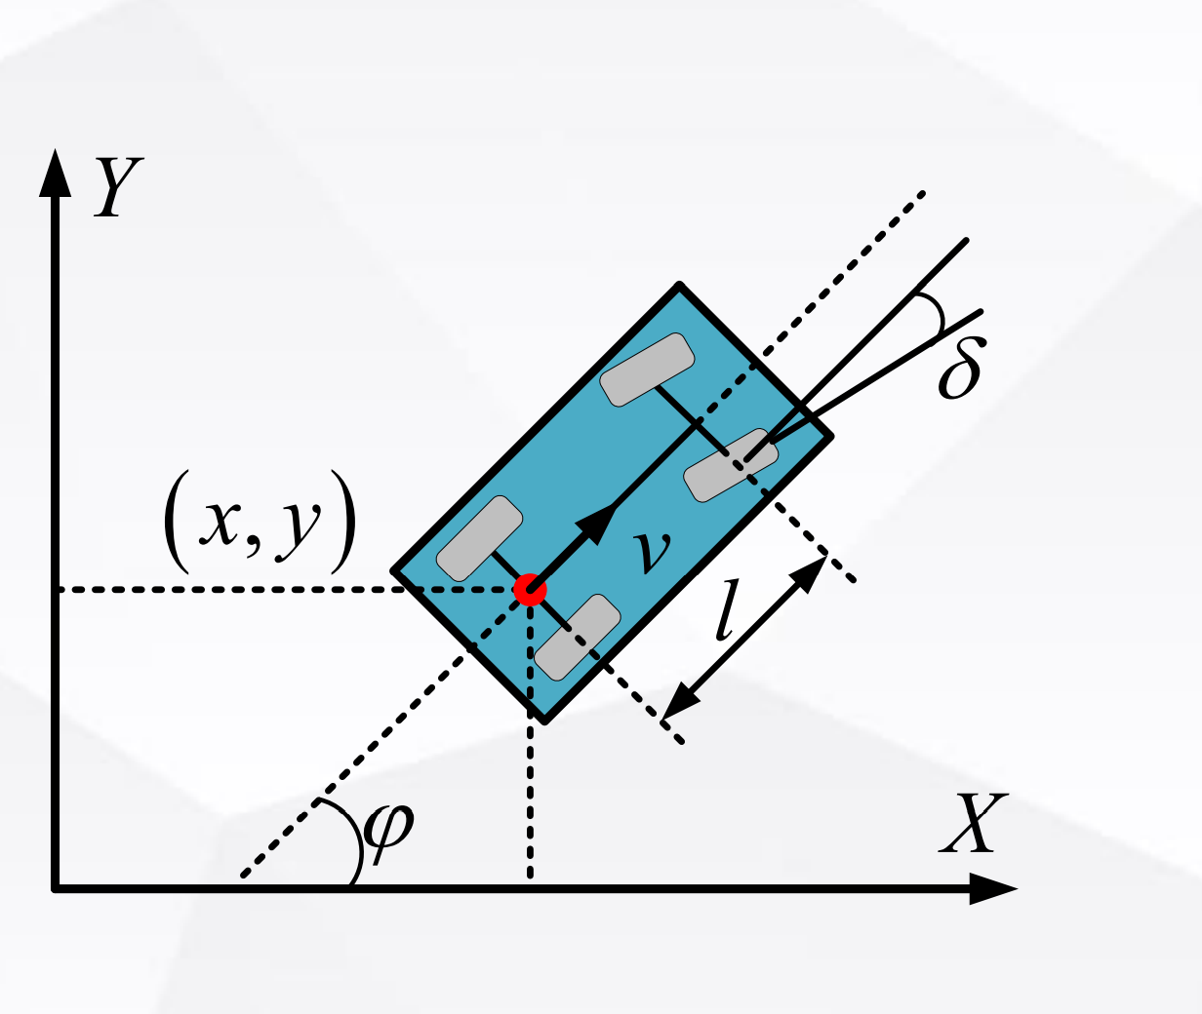
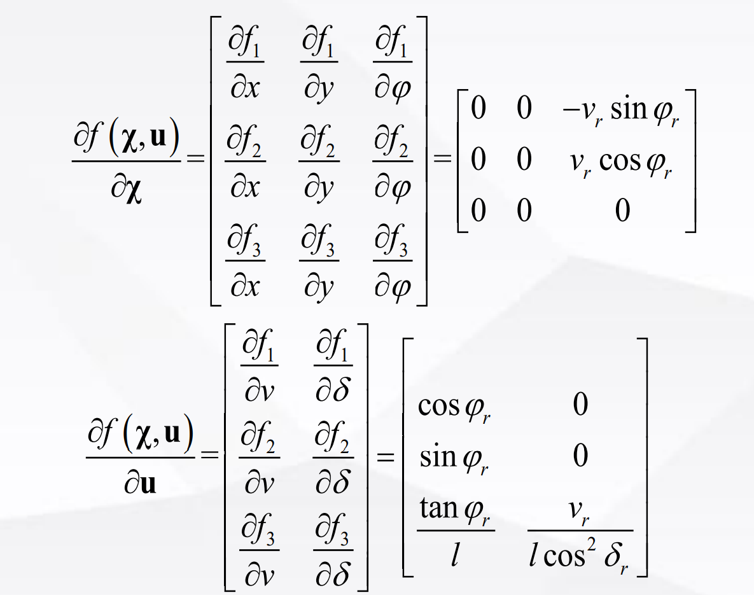
4 Algoritmo de control de seguimiento de trayectoria-modelo de dinámica y cinemática del vehículo
Modelo de cinemática del vehículo
con
la matriz jacobiana seria
Y
δ
X
(
x, y
)
ϕ
v
l
2021/3/1

Slide 6
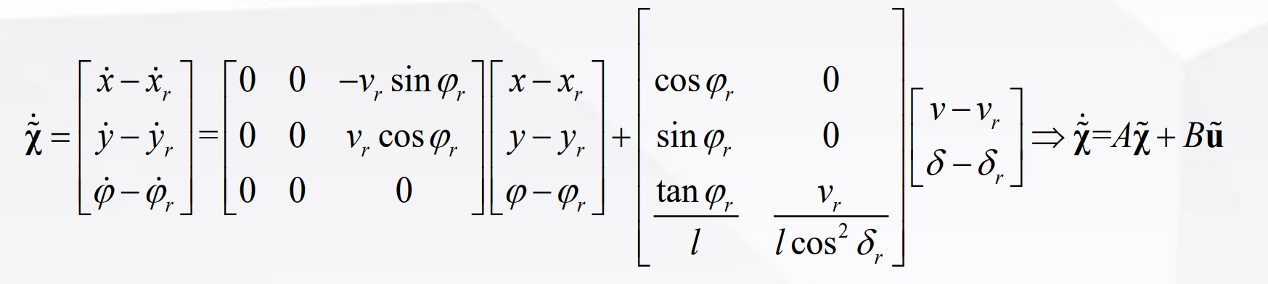
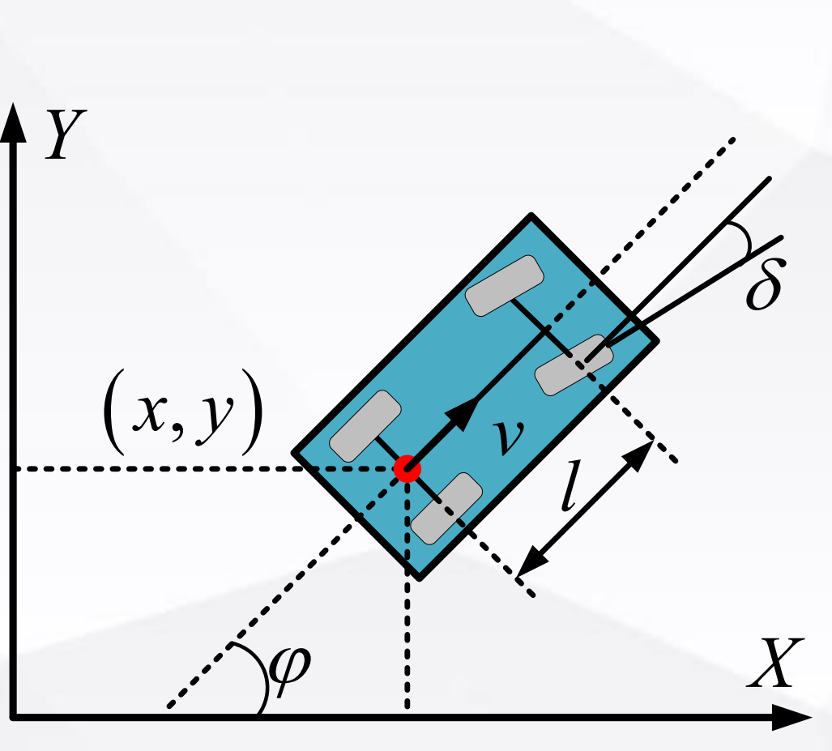
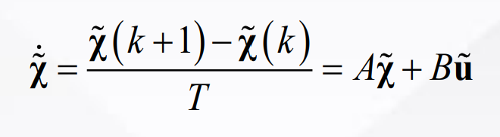
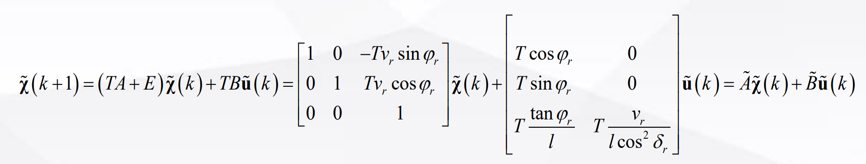
Entonces, el error de cambio de estado χ se expresa como:
La fórmula anterior muestra que la cantidad de error de estado puede formar un espacio de estado lineal. Realice la discretización de Euler hacia adelante de la fórmula anterior para obtener
Y
δ
(
x, y
)
v
l
Después de terminar, obtenemos
ϕ
X
2021/3/1

Slide 7
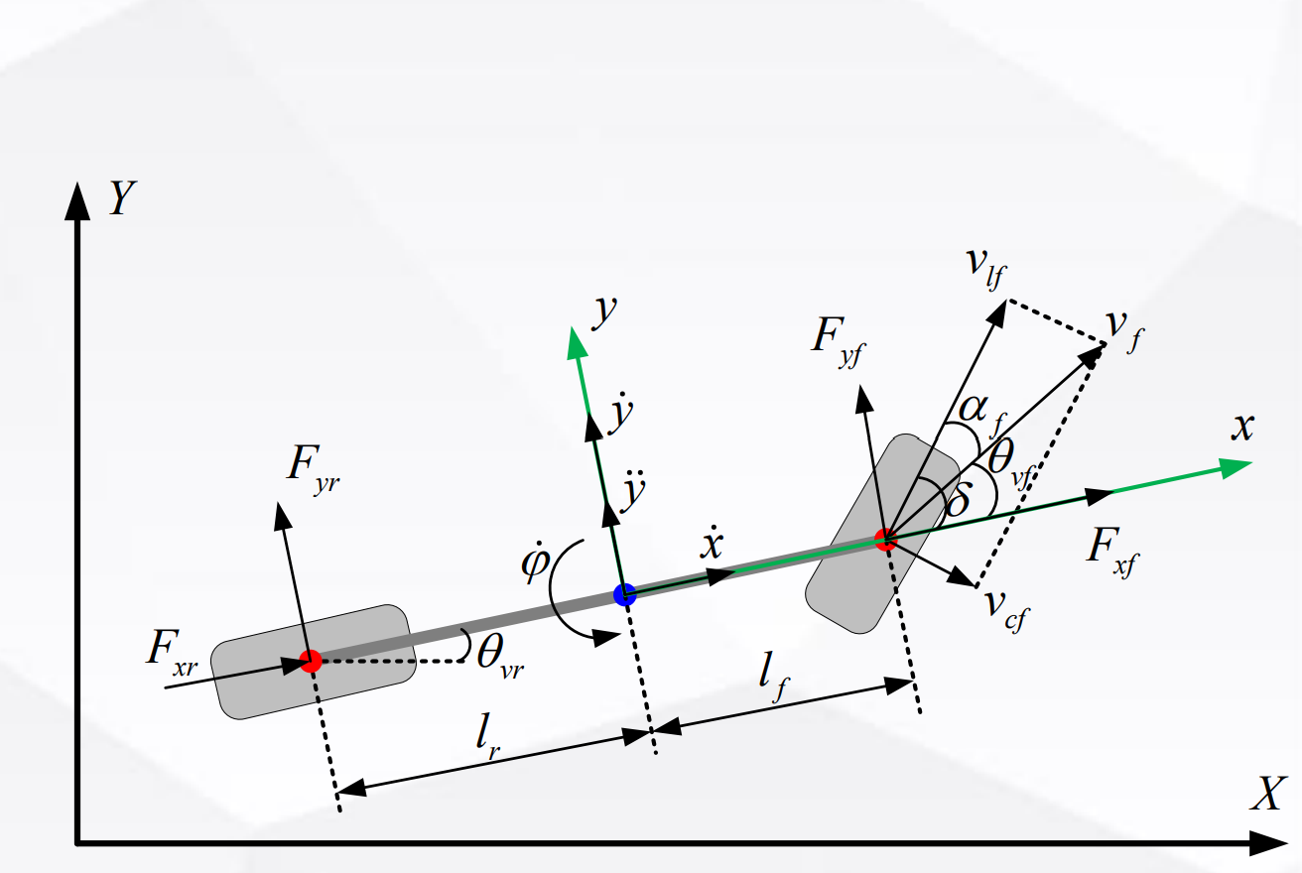
Modelo de dinámica de vehículos
Según el grado de libertad, el modelo de dinámica del vehículo se puede dividir en:
Modelo de dos grados de libertad: solo incluye dos grados de libertad del vehículo lateralmente y de guiñada.
Modelo de siete grados de libertad: incluye desplazamiento longitudinal, desplazamiento lateral y velocidad de guiñada de la carrocería del vehículo y la rotación de las cuatro ruedas.
Deportes
Modelo de once grados de libertad: incluye movimiento longitudinal del vehículo, movimiento lateral del vehículo, guiñada del vehículo, inclinación de la carrocería del vehículo, rotación de las cuatro ruedas y ángulos de las ruedas delanteras.
Según la dirección de la fuerza se divide en dinámica lateral y dinámica longitudinal, generalmente se estudiarán las dos después del desacoplamiento:
• En la dirección longitudinal, el seguimiento de la velocidad se logra controlando la velocidad de los neumáticos;
• En la dirección horizontal, el seguimiento de la trayectoria se logra controlando el ángulo de la rueda delantera.
En resumen, basándose en el pequeño ángulo de dirección y la dinámica de los neumáticos, se estudia el modelo dinámico lineal de dos grados de libertad del vehículo.
2021/3/1

Slide 8
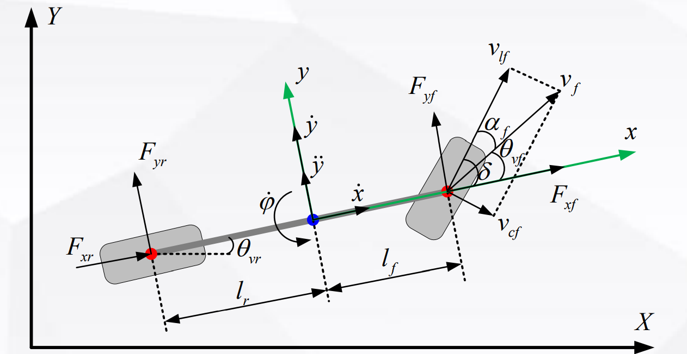
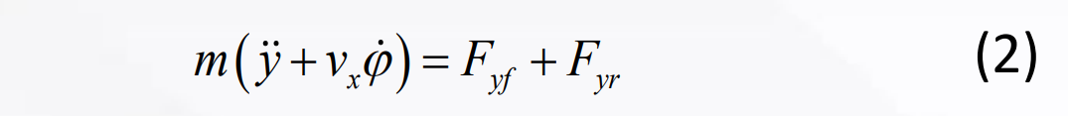

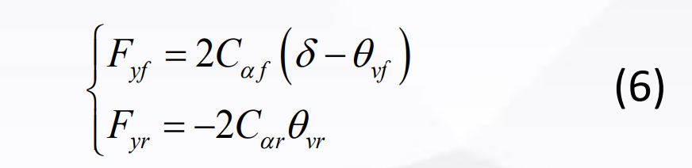
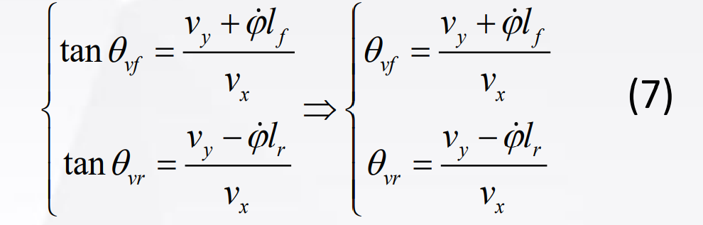
Aplicando la segunda ley de Newton en la dirección del eje de la carrocería se puede obtener:
Entre ellos, θvf es el ángulo entre la dirección de la velocidad de los neumáticos delanteros y el eje longitudinal de la carrocería del vehículo, y 𝛿 es el ángulo de dirección de las ruedas delanteras.
may = Fyf + Fyr
Entre ellos, ay es la aceleración lateral en el centro de masa del vehículo, y Fyf, Fyr son las fuerzas laterales que ejerce el suelo sobre los neumáticos delanteros y traseros.
La aceleración lateral ay se compone de dos partes: la aceleración y producida por el movimiento lateral del vehículo a lo largo del eje de la carrocería del vehículo, y la aceleración centrípeta producida por el movimiento de guiñada de la carrocería del vehículo. e vxϕ: ay = y + vxϕ
El ángulo de deslizamiento de la rueda trasera es: αr = −θvr
Por lo tanto, la fuerza lateral del neumático de las ruedas delanteras y traseras es
Entonces, la ecuación de equilibrio de par del vehículo alrededor del eje 𝑧 es:
Con respecto a las dos fuerzas laterales que recibe el neumático, teniendo en cuenta el supuesto de un ángulo de deslizamiento pequeño, la fuerza lateral aplicada por el suelo al neumático (fuerza de esquina) tiene una relación lineal con el ángulo de deslizamiento del neumático (el ángulo de deslizamiento lateral es el dirección de la velocidad de la rueda y la dirección longitudinal de la rueda). El ángulo incluido del eje): El ángulo de deslizamiento lateral de la rueda delantera es
Respecto a la parte del centro de masa del vehículo a la rueda como cuerpo rígido, según la cinemática del cuerpo rígido,

Slide 9
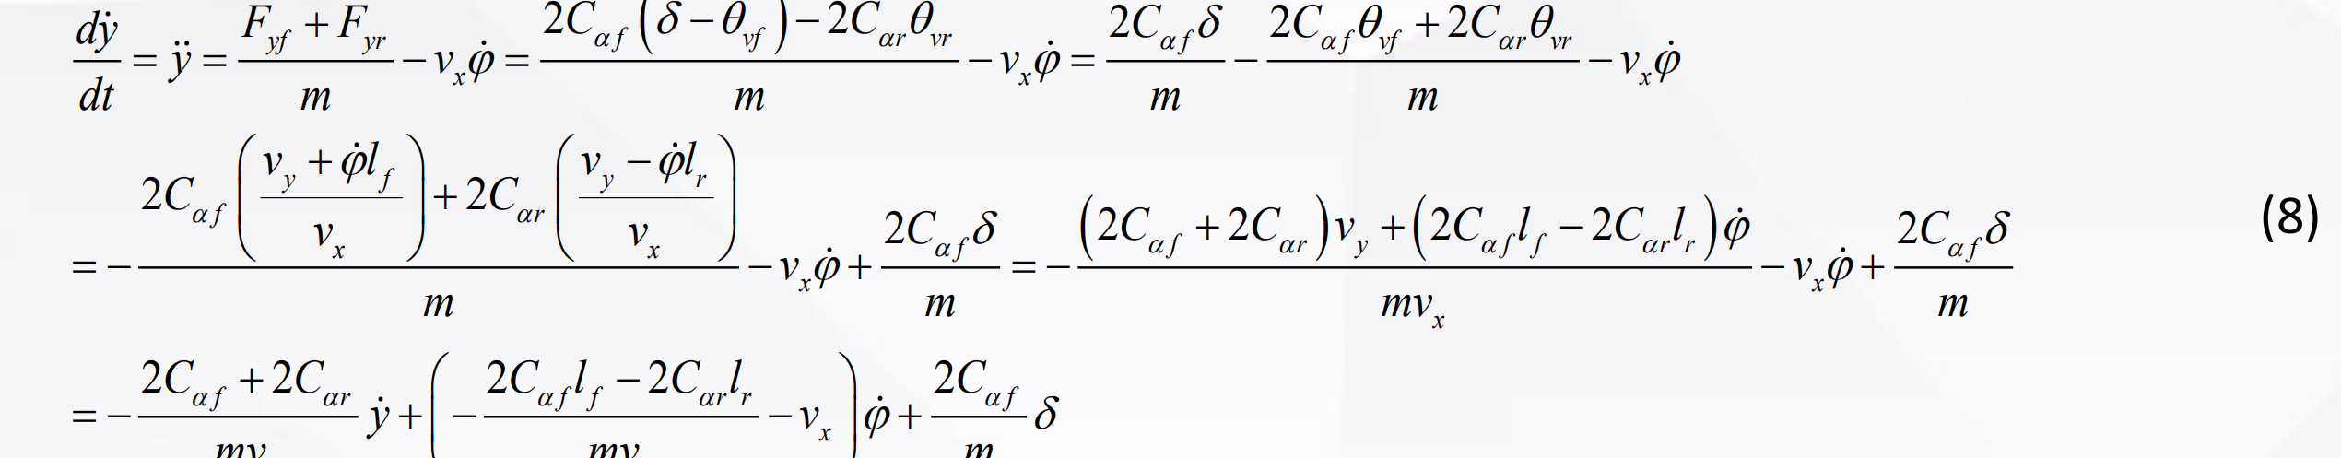
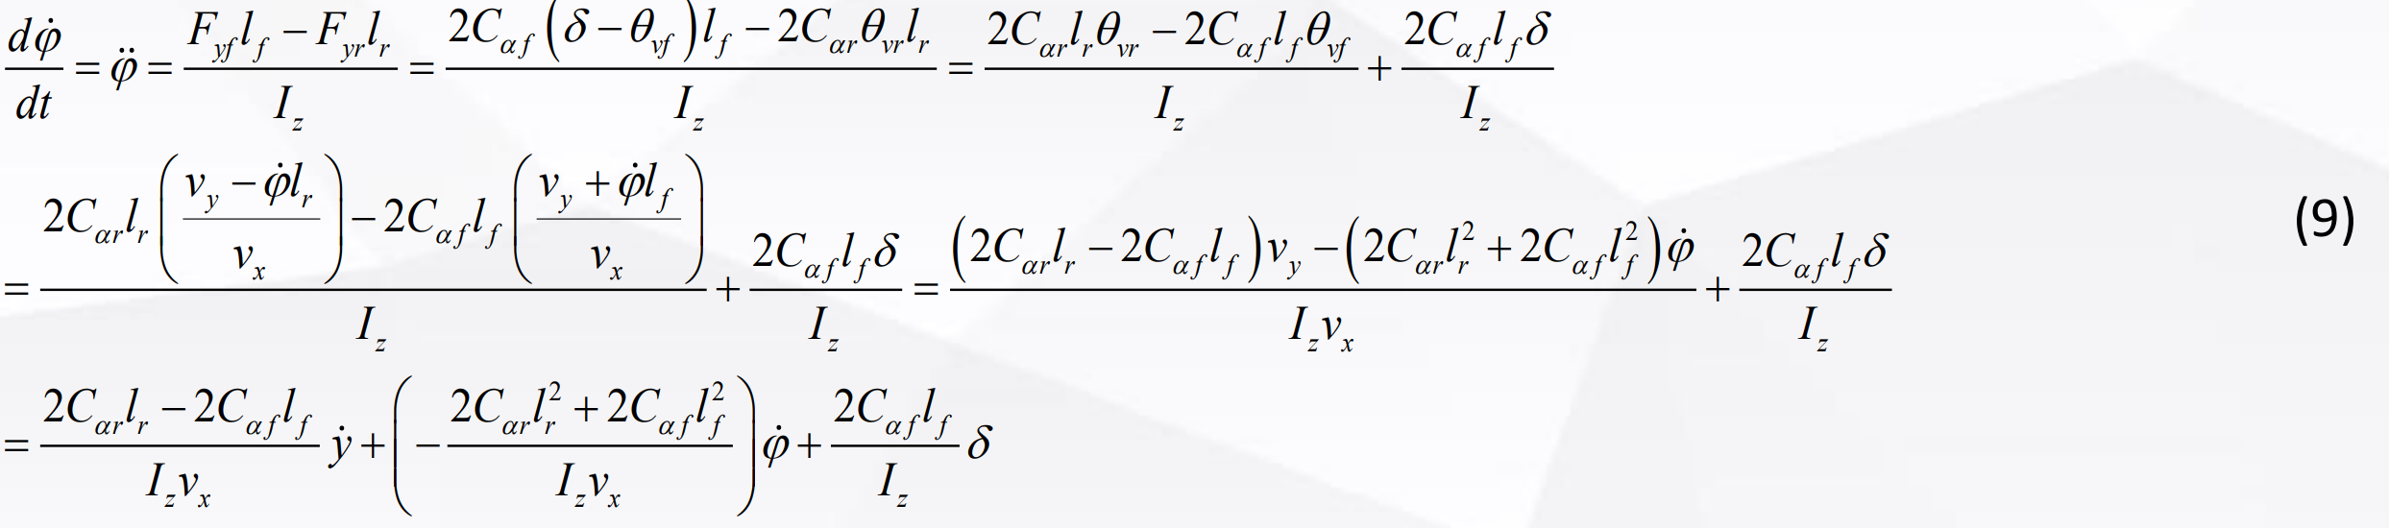
Utilice la posición lateral, la tasa de cambio de posición lateral, el ángulo de guiñada, la tasa de cambio del ángulo de guiñada como la cantidad de estado
Entonces la tasa de cambio de posición horizontal es
Entonces la tasa de cambio del ángulo de guiñada es

Slide 10
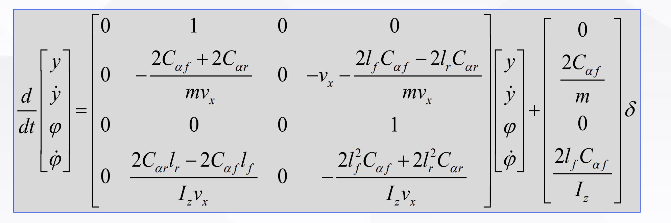
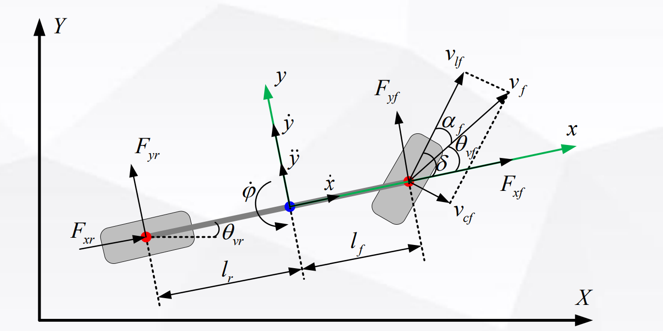
Modelo de dinámica de vehículos
Modelo de dinámica lateral del vehículo
Ecuación del espacio de estados
vlf
y
F
yf
v f
y
y
α
f
θ
vf
δ
vcf
x
X
F
yr
x
F
xf
F
xr
l f
2021/3/1

Slide 11

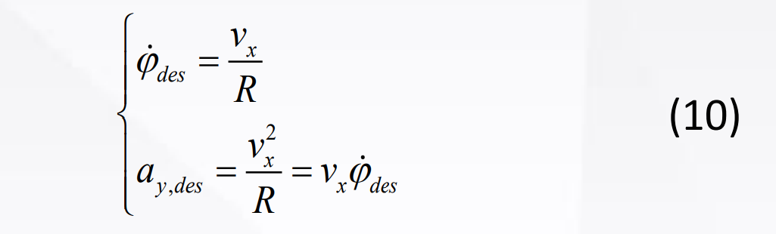
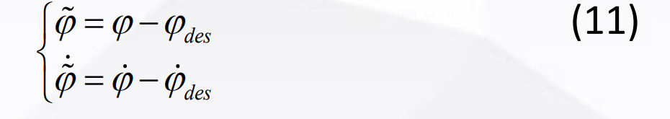
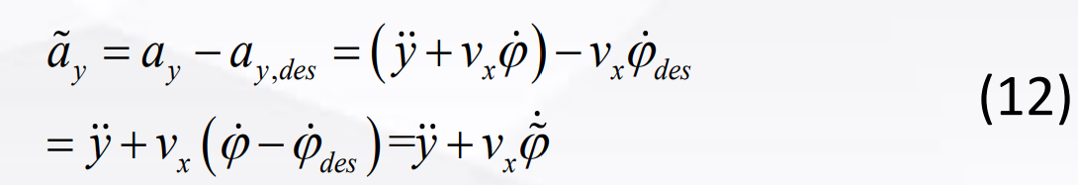
Modelo de dinámica de vehículos
La integración de la fórmula anterior es la desviación de la velocidad lateral, o la tasa de cambio de la desviación de la posición lateral
De acuerdo con la ecuación de estado del sistema, la respuesta del desplazamiento lateral del vehículo, la velocidad lateral, el ángulo de guiñada y la velocidad de guiñada se pueden analizar con una entrada dada del ángulo de la rueda delantera, pero el propósito del control de seguimiento lateral es reducir la desviación de seguimiento. El estado requerido La ecuación es poder analizar la respuesta de la desviación de seguimiento del vehículo bajo un ángulo dado de la rueda delantera.
La velocidad de guiñada y la aceleración lateral esperadas del vehículo son:
La tasa de cambio de la desviación del ángulo de guiñada y la desviación del ángulo de guiñada:
Entonces la desviación de la aceleración lateral sera:
2021/3/1

Slide 12
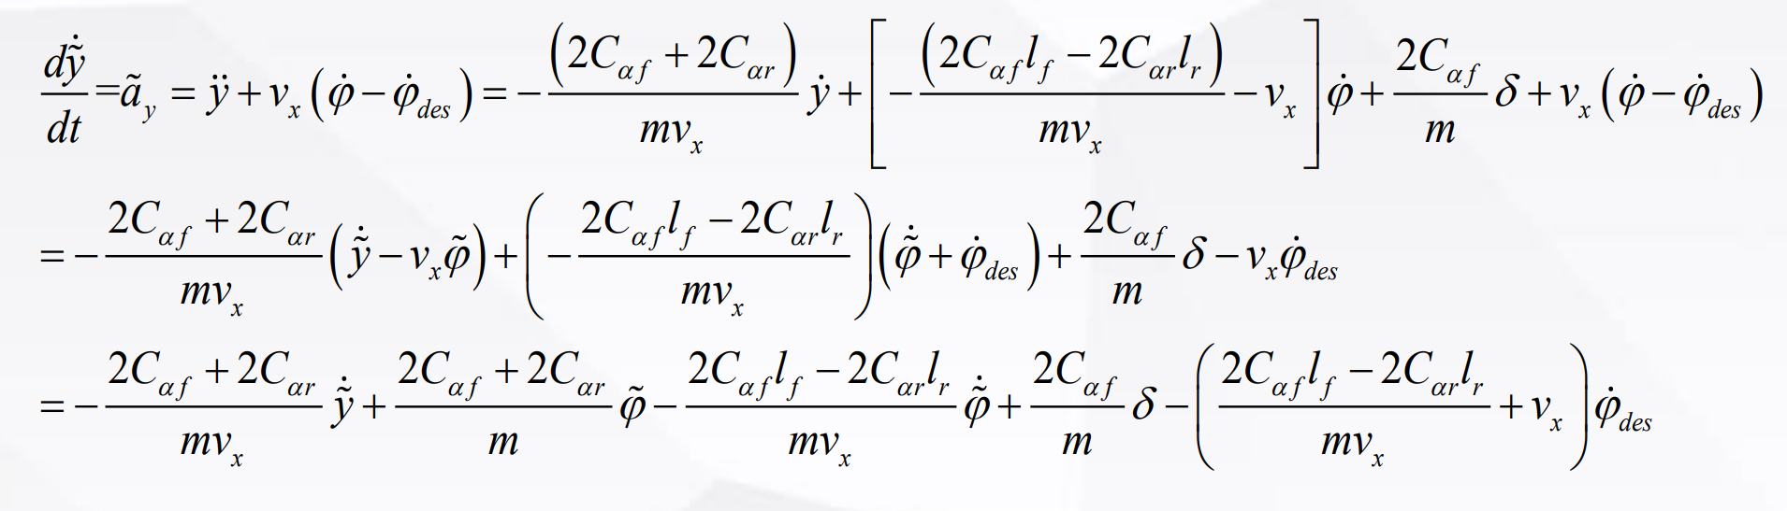
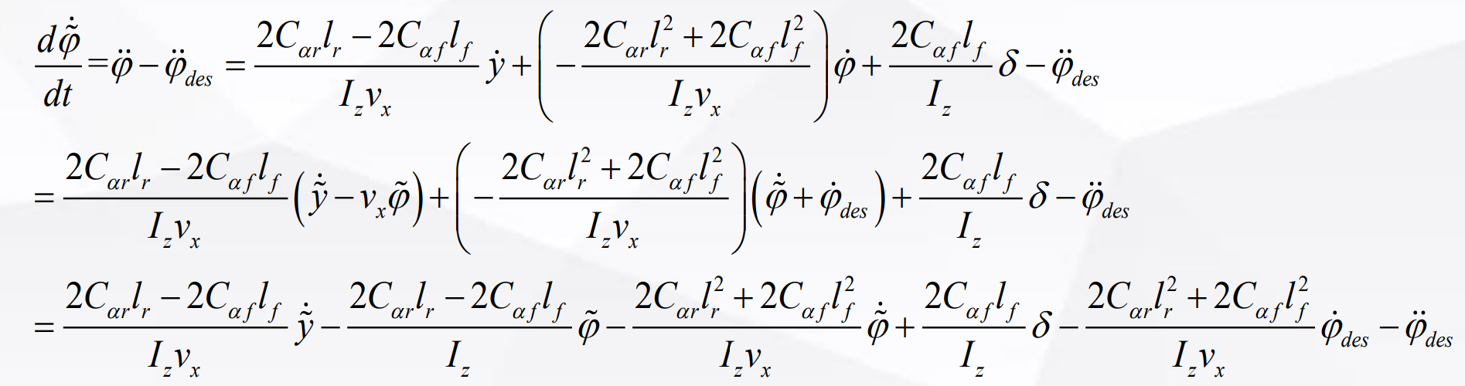
Utilice error de posición lateral, tasa de cambio de error de posición lateral, error de ángulo de guiñada, tasa de cambio de error de ángulo de guiñada como la cantidad de estado
Entonces la tasa de cambio de error de posición lateral es
Entonces la tasa de cambio del error del ángulo de guiñada es

Slide 13
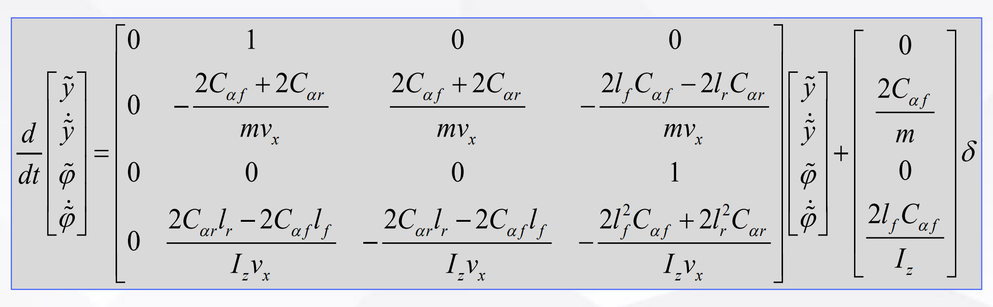
Modelo de dinámica de vehículos
Utilice error de posición lateral, tasa de cambio de error de posición lateral, error de ángulo de guiñada, tasa de cambio de error de ángulo de guiñada como la cantidad de estado
Reescribimos la ecuación del estado de error como
ϕ ,ϕ
des des
Modelo de dinámica lateral del vehículo
Seguimiento de la ecuación del espacio de estados de error
2021/3/1

